Slide 1
Указатели и Функции
Практика 5

Slide 2
Дополнительные материалы
Статья по указателям
https://pvoid.pro/index.php/articles/11-cplusplus/49-cpp-tutorial-pointers#article-header-9
Указатели в параметрах функции
https://metanit.com/cpp/tutorial/4.6.php?ysclid=lsz1608awg681344146

Slide 3
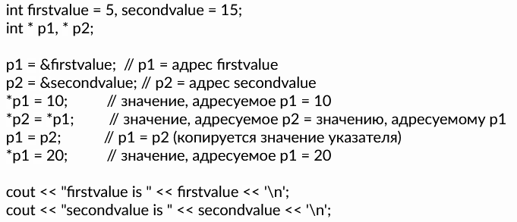
Задание 1
Адрес переменной можно получить, поставив перед именем переменной знак амперсанда (&), известный как оператор взятия адреса. Например: foo = &myvar;
Переменная, хранящая адрес другой переменной (как foo), это то, что в C++ называется указателем.
Интересным свойством указателей является то, что они могут быть использованы для доступа к переменной, на которую они указывают, напрямую. Это делается путём добавления перед именем указателя оператора разыменования (*). Сам оператор может быть прочтен как «значение, на которое указывает».
firstvalue is 10
secondvalue is 20

Slide 4
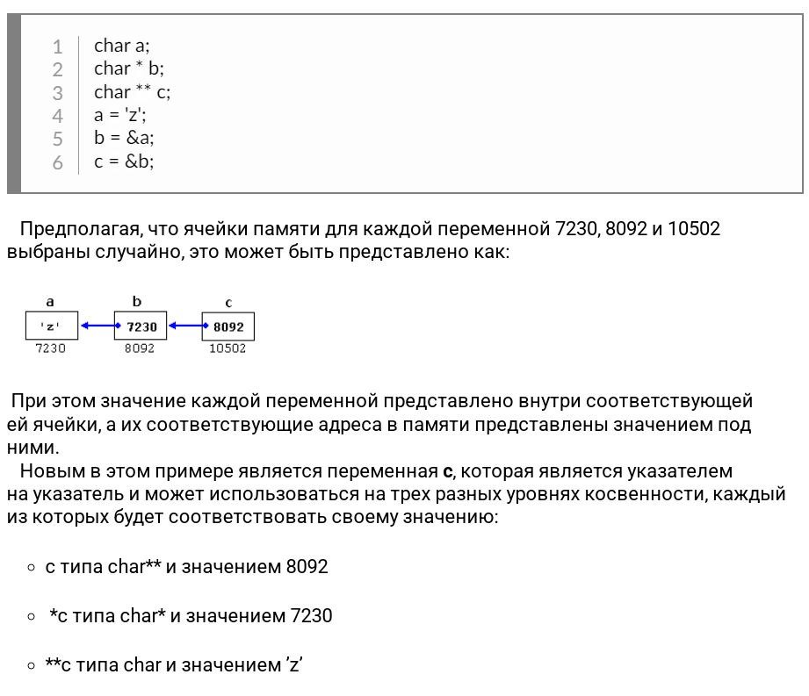
Задание 1
C++ позволяет использовать указатели, которые указывают на указатели, которые, в свою очередь, указывают на данные (или даже на другие указатели). Синтаксис просто требует звездочки (*) для каждого уровня косвенности в объявлении указателя:

Slide 5
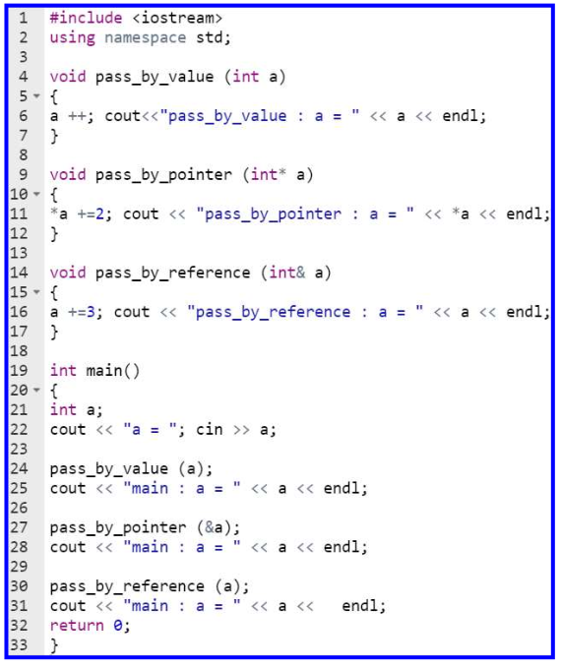
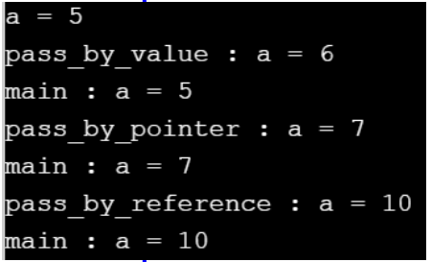
Задание 2
Передача аргумента по значению означает, что при вызове функции изменения, которые происходят с аргументом внутри функции, не влияют на исходные значения аргументов.
Передача с использованием указателя позволяет функции работать непосредственно с оригиналом аргумента, а не с его копией. Это может быть полезно, когда необходимо изменить значение аргумента внутри функции или когда аргумент является очень большим и создание его копии может занимать много времени и памяти.
Передача аргумента по ссылке позволяет функции работать с оригиналом аргумента, а не с его копией, но в отличие от передачи через указатель, создается ссылка на аргумент (ссылка имеет тот же адрес в памяти, что и элемент, на который она ссылается). Любые изменения, которые произойдут с аргументом внутри функции, будут отражаться на оригинальном аргументе в вызывающем коде.
;
;
;

Slide 6
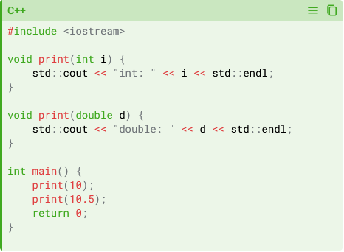
Задание 2
Перегрузка функций в C++ позволяет определить несколько функций с одинаковым именем, но с разными списками аргументов. Это полезно, когда вы хотите, чтобы одна и та же функция выполняла разные действия в зависимости от типа или количества аргументов, которые она получает.

Slide 7
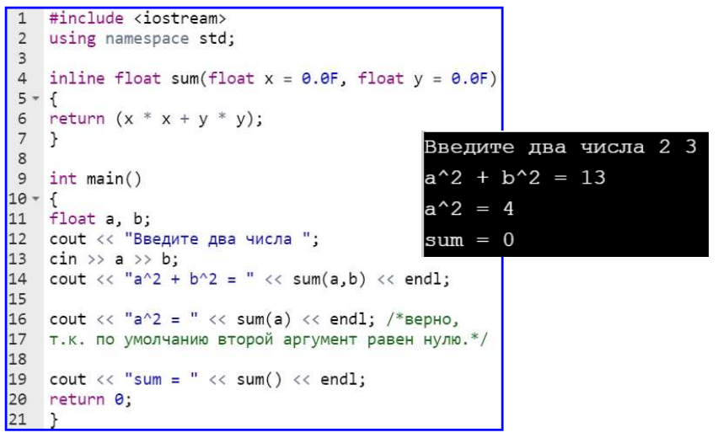
Задание 3
Встраиваемая (или inline) функция - это функция, которая может быть встроена в код места, где она вызывается. Это позволяет избежать издержек на вызов функции, но увеличивает размер кода.

Slide 8

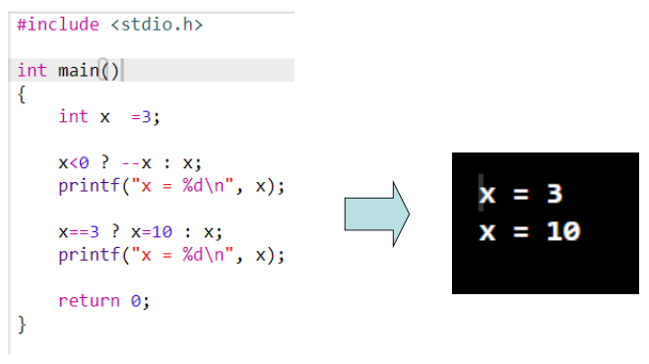
Задание 3
Тернарный оператор

